Slide 1
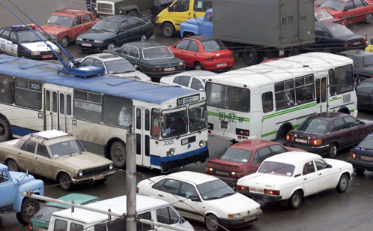
Городской транспорт

Slide 2
Остановка

Slide 3
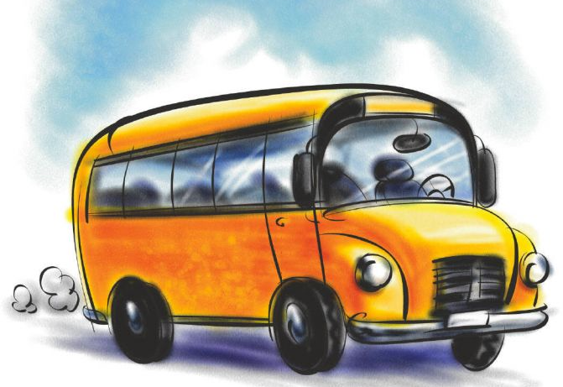
Автобус

Slide 4
Трамвай

Slide 5
Троллейбус

Slide 6
Водитель

Slide 7
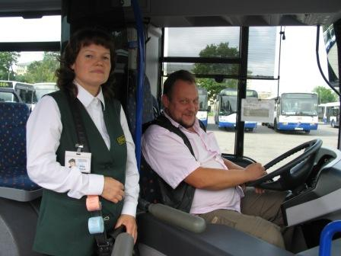
Кондуктор

Slide 8
Билетики

Slide 9
Такси

